Slide 1
BÁO CÁO ĐỒ ÁN CƠ SỞ XÂY DỰNG HỆ THỐNG ĐIỀU KHIỂN THIẾT BỊ LÀM MÁT THÔNG QUA SMARTPHONE
Sinh Viên: Trần Văn Thanh Mã SV:20CE044
Trần Huỳnh Anh Nhật Mã Sv: 20CE040
Giảng Viên: TS. Vương Công Đạt

Slide 2
Nội Dung
I. Giới Thiệu Về Đề Tài
II. Nguyên Lý Hoạt Động
III. Công Cụ Sử Dụng
IV. Các Vấn Đề Cần Cải Tiến

Slide 3
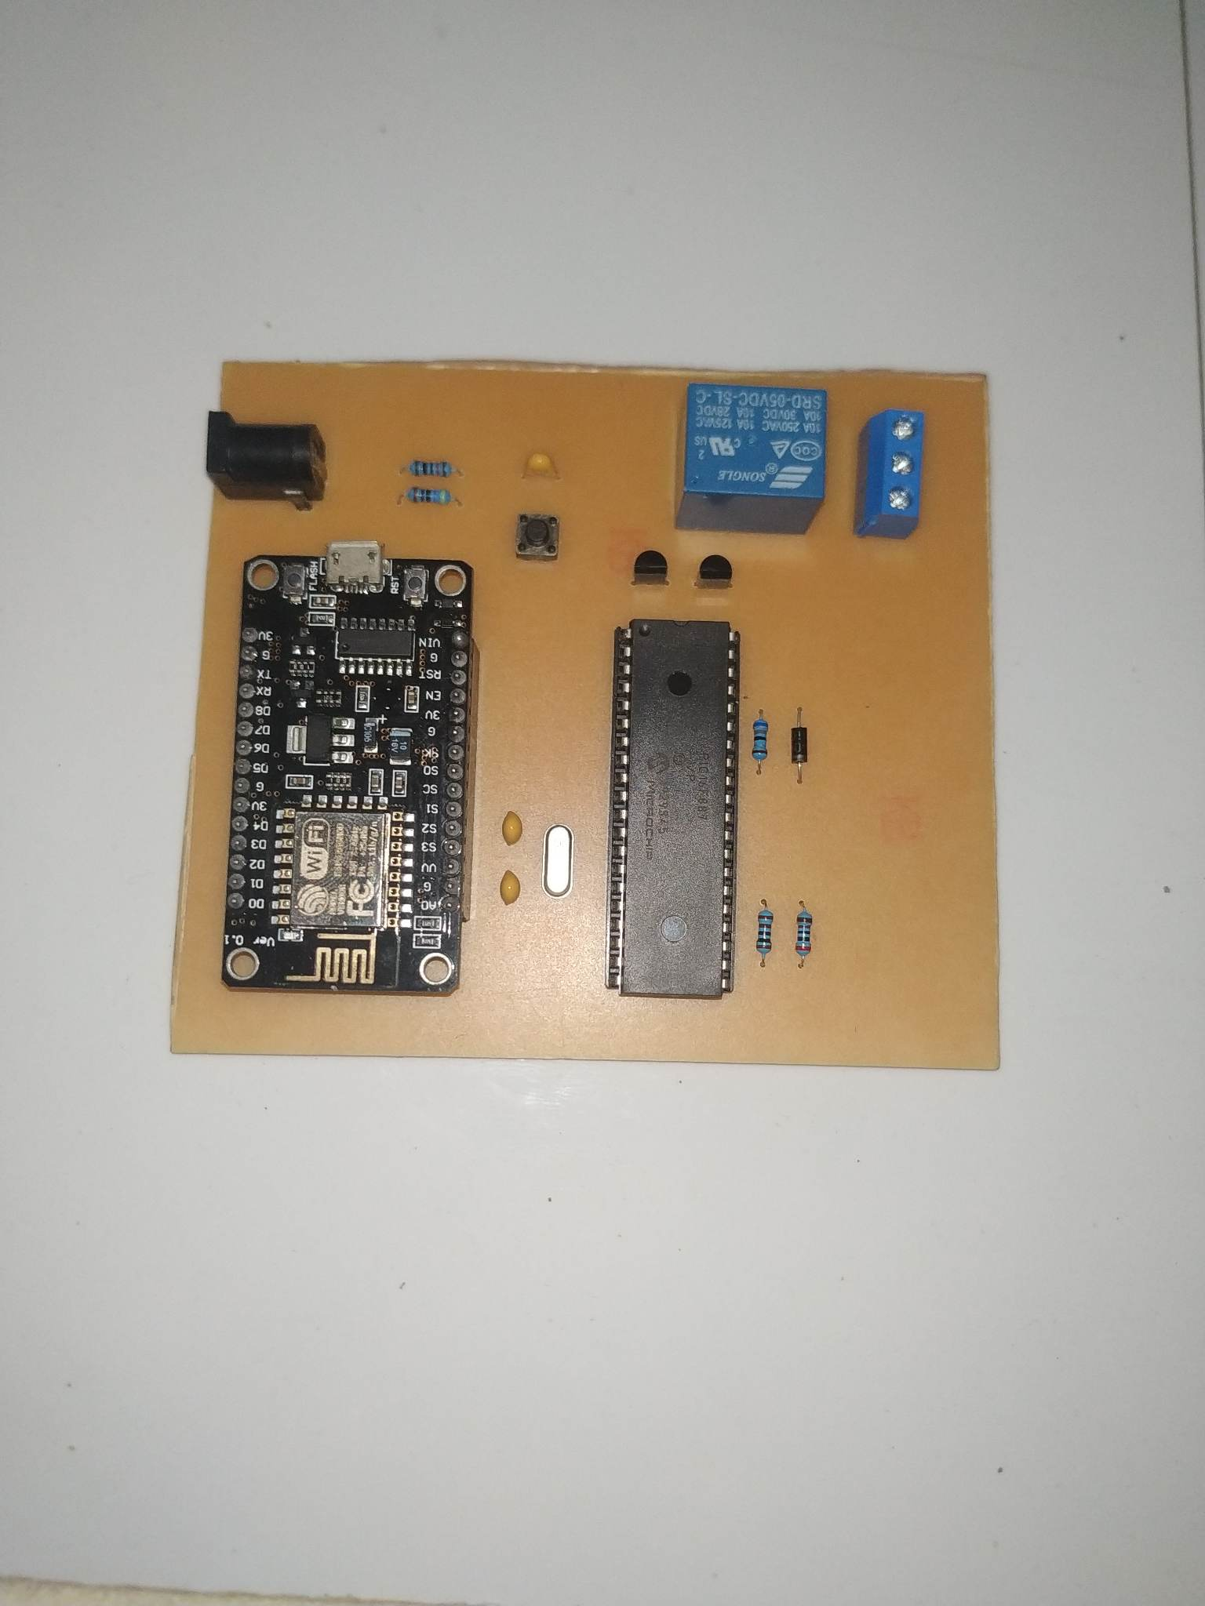
I. Giới Thiệu Về Đề Tài
1. Giới Thiệu
Thế giới đang bước vào thời đại của Internet vạn vật (IoT), với sự xuất hiện của thiết bị thông minh, nhà thông minh.
➔ Các ứng dụng IOT ngày càng nhiều và phổ biến
➔ Xây dựng một sản phẩm có thể Bật / Tắt thiết bị làm mát thông qua ESP8266, IFTTT, GOOGLE ASSISTANT,....Được điều khiển qua điện thoại thông minh

Slide 4
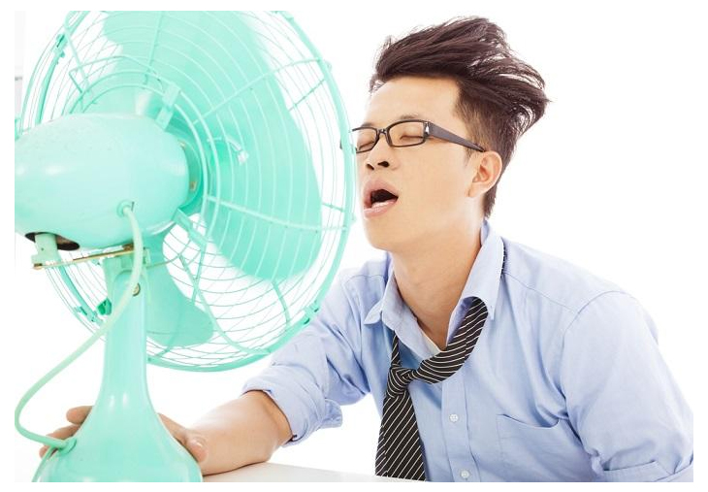
I. Giới Thiệu Về Đề Tài
2. Mục Tiêu Đề Tài
Mục tiêu của đề tài là mọi người có thể bật tắt thiết bị làm mát một cách dễ dàng thông qua một vài thiết bị thông minh.

Slide 5
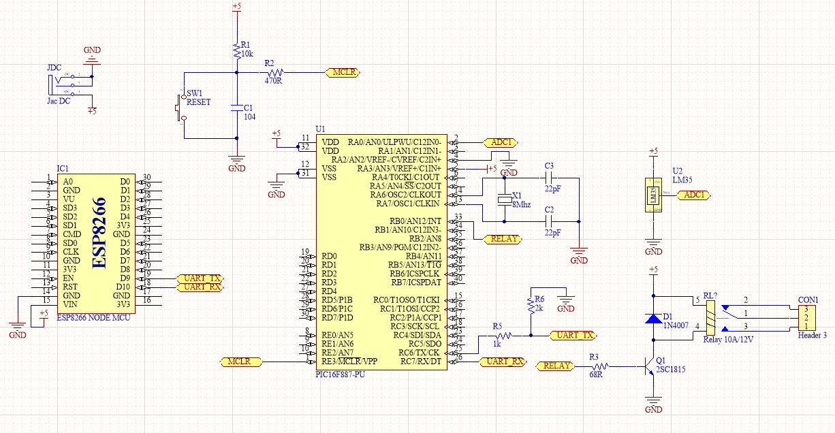
II. Nguyên Lý Hoạt Động
Hệ thống sử dụng vi điều khiển PIC16F887 để kích hoạt relay nhằm bật/tắt quạt
Từ thiết bị smartphone, thông qua ứng dụng google home chúng có thể ra lệnh điều khiển để quạt hoạt động ở 2 chế độ:
1. Tự động thông qua cảm biến nhiệt độ
2. Điều khiển thông qua Google Assistant
Tín hiệu điều khiển sẽ được gửi đến vi điều khiển PIC thông qua module wifi ESP8266

Slide 6
II. Nguyên Lý Hoạt Động
1. Chế độ tự động
Thông qua cảm biến LM35 hệ thống sẽ tự động đóng relay nếu nhiệt độ lớn hơn 30 độ C và ngược lại sẽ ngắt relay
Nhiệt độ môi trường sẽ gửi lên Adafruit để người dùng theo dõi

Slide 7
II. Nguyên Lý Hoạt Động
2. Chế độ điều khiển
Người dùng sẽ điều khiển bật tắt thông qua Google Assistant (smart phone) được thiết lập trên IFTTT

Slide 8
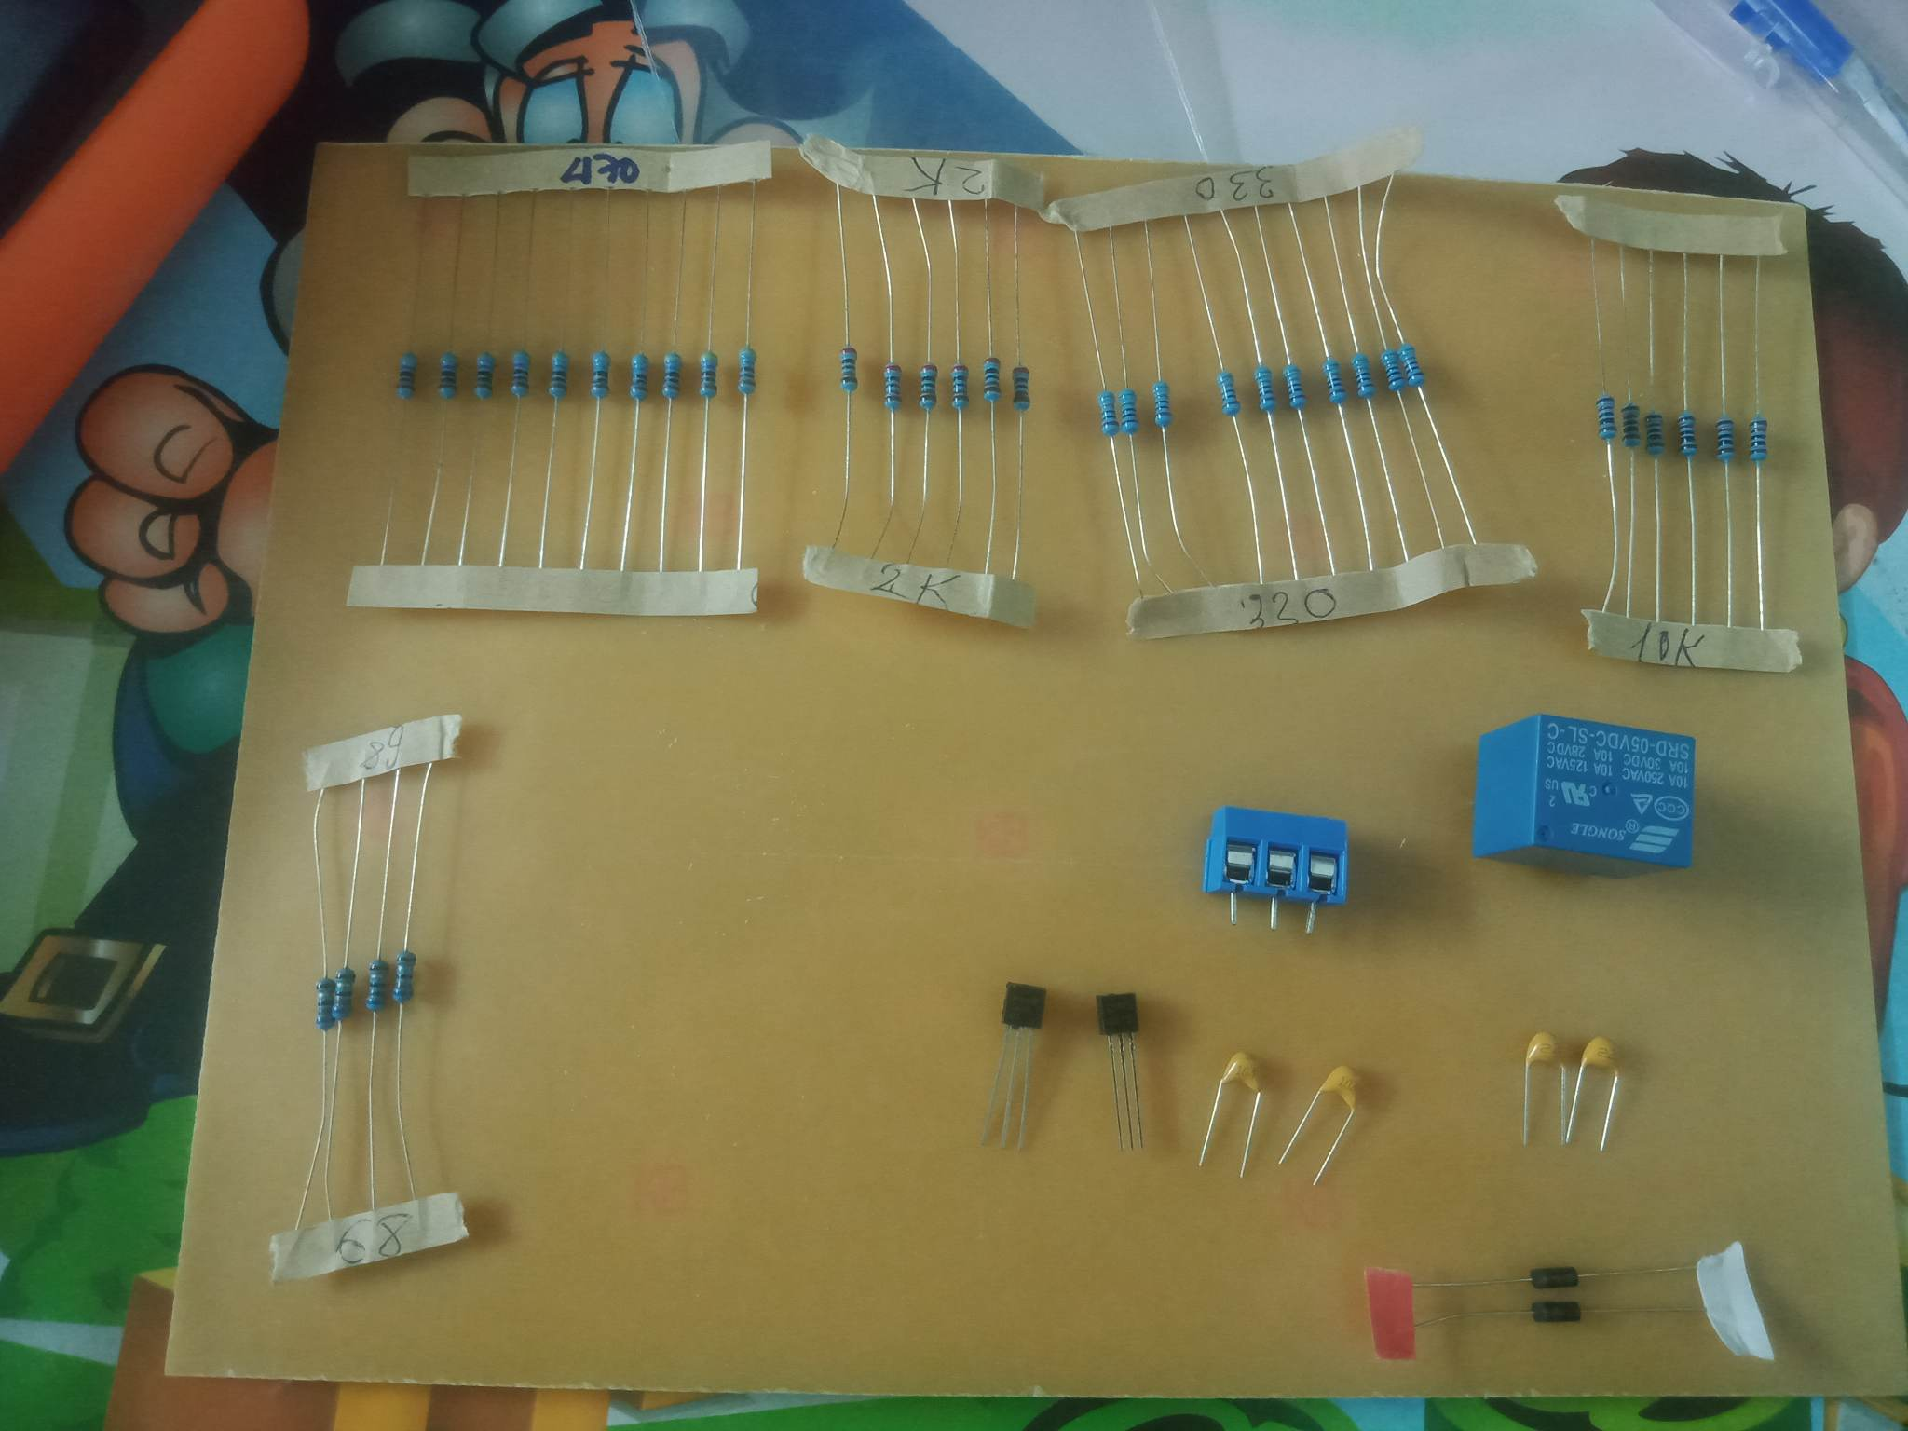

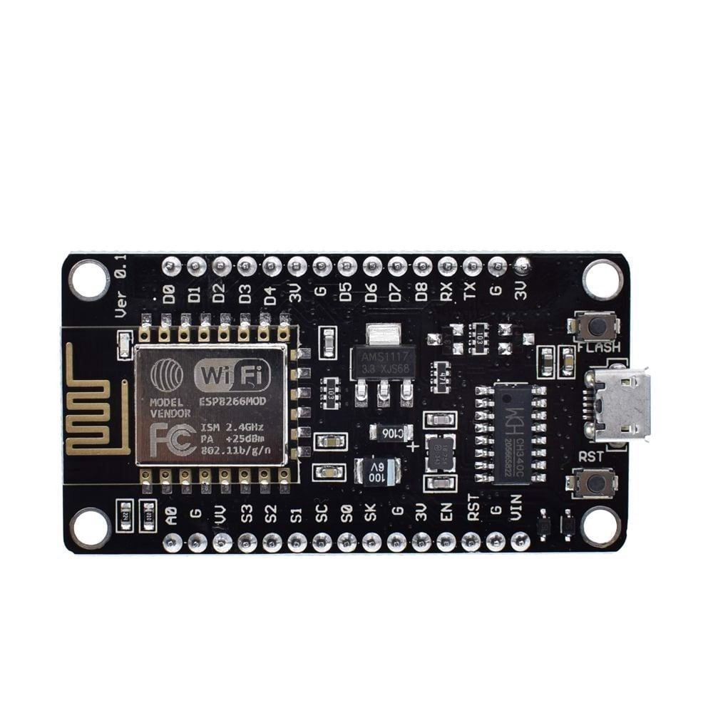
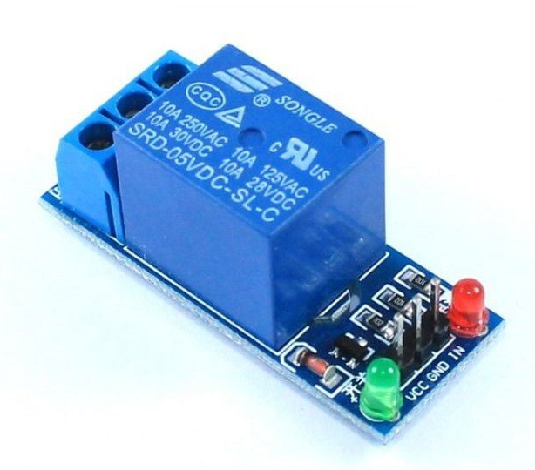
III. Công Cụ Sử Dụng
1. Linh Kiện
ESP8266 NODE MCU
PIC16F887-PU
RESISTOR
RELAY
LM35 SENSOR
SWITCH
THẠCH ANH
TRANSISTOR 2SC1815
TỤ ĐIỆN
DIODE 1N4007

Slide 9
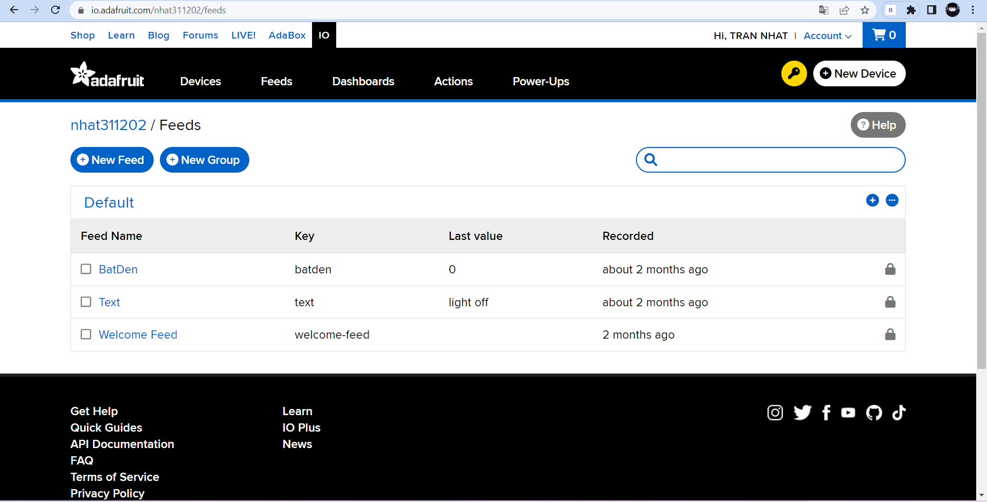
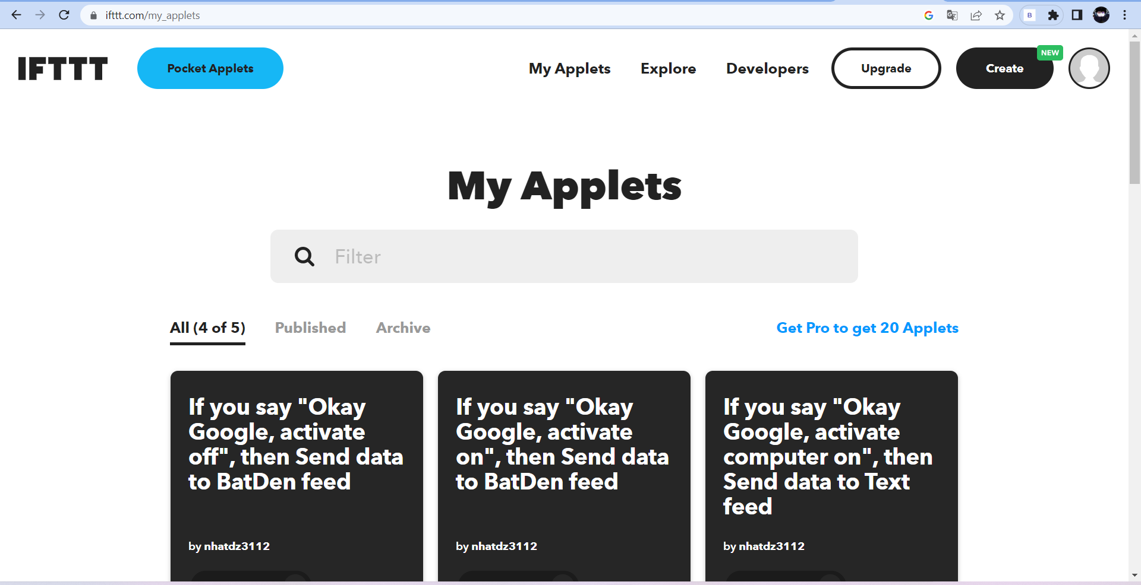
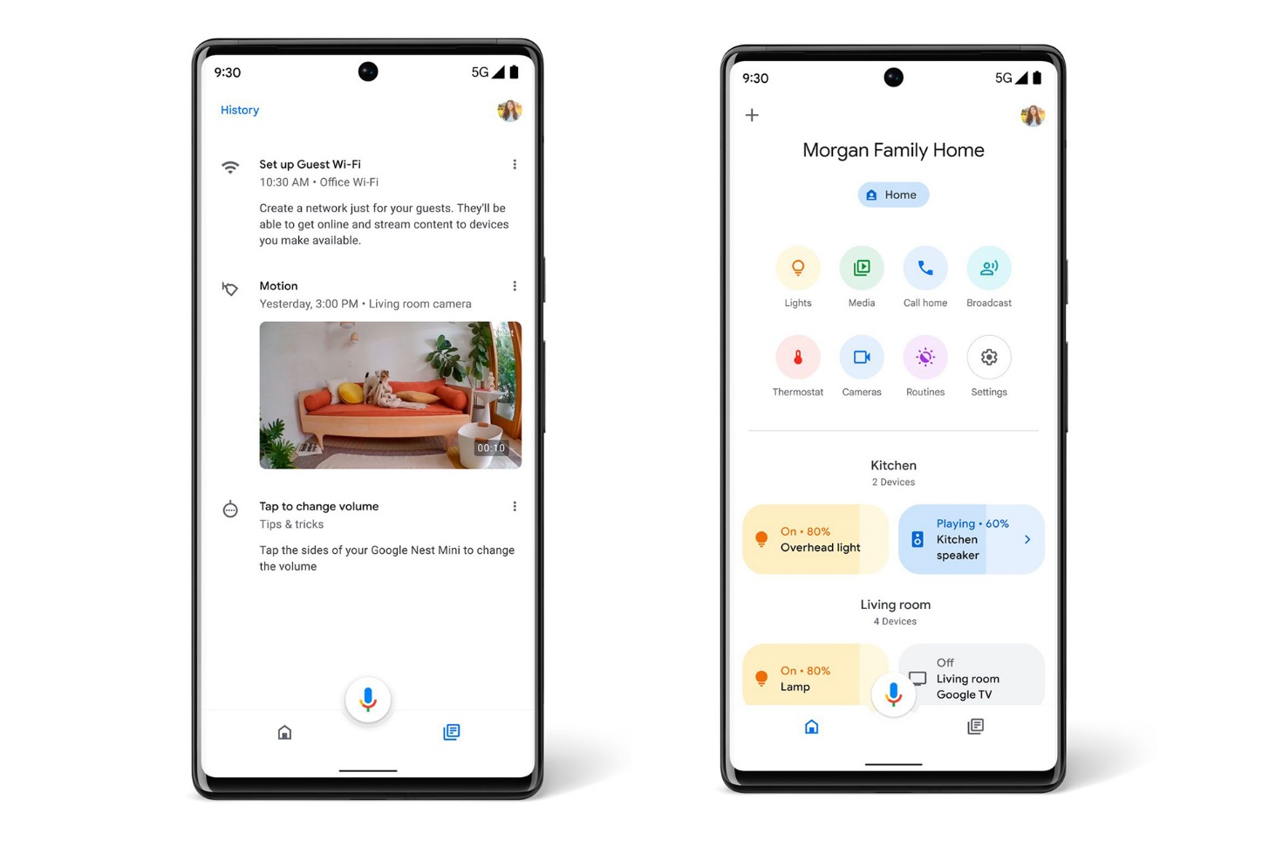
III. Công Cụ Sử Dụng
2. APP
ADAFRUIT
IFTTT
GOOGLE HOME

Slide 10
IV. Các Vấn Đề Cần Cải Tiến
1. Kích Thước Chưa Tối Giản
2. Mạch Bị Nhiễu

Slide 11
Thank you for your attention

